Slide 1

Název projektu: Individuální výukou k lepším výsledkům
Příjemce: Základní škola Telč, Masarykova 141, příspěvková organizace
Název vzdělávacího materiálu
Fáze Měsíce
Vzdělávací oblast | Člověk a příroda
Předmět | Fyzika
Téma | Světelné jevy
Určeno pro | 7. ročník
Archivační kód | VY_52_INOVACE_247
Mgr. Jiří Nerad
30. 3. 2012

Slide 2

O - - - - A Světelné jevy
1. fáze měsíce
D - - - - - - - Í

Slide 3

2. fáze měsíce C - - - - - Í

Slide 4
3. fáze měsíce N - V

Slide 5
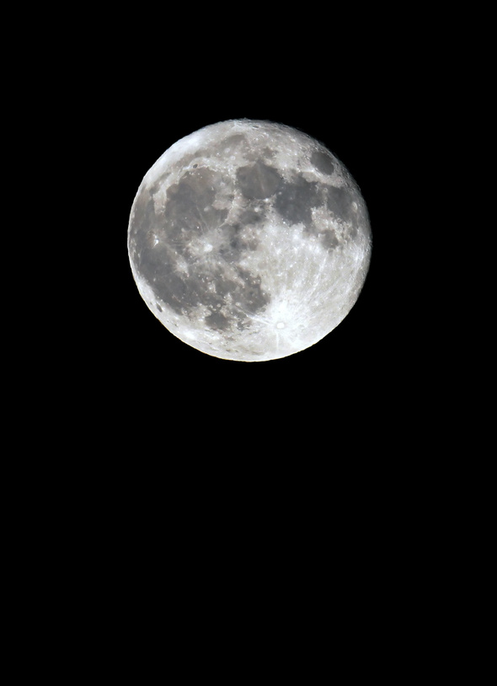
4. fáze měsíce Ú - - - - K

Slide 6
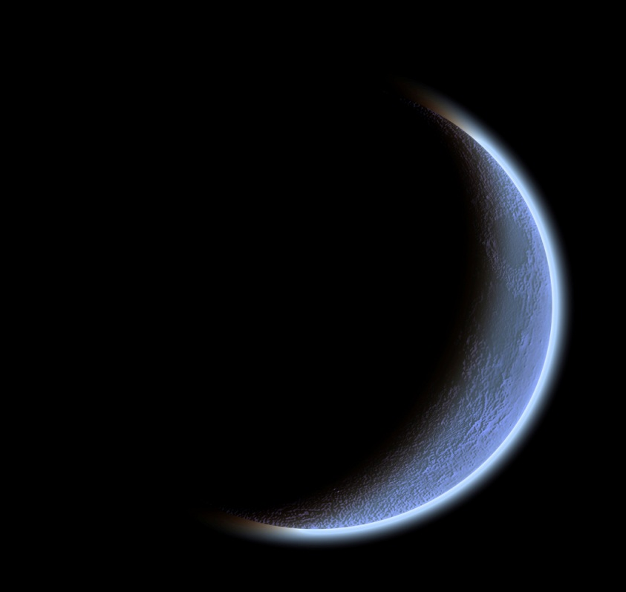
Jak se nazývá tento jev?
Posouvá-li se Měsíc do stínu Země?
č - - - - - - é z - - - - - í Měsíce

Slide 7
Změny osvětlení viditelné části Měsíce způsobené změnami vzájemné polohy Slunce, Země, Měsíce nazýváme
F - - E M - - - - E
Střídají se za
  7 dní
  14 dní
  29,5 dne
  31 dní
  1 rok

Slide 8
NOV A ÚPLNÉ ZATMĚNÍ MĚSÍCE JSOU ODLIŠNÉ JEVY
Při NOVU je osvětlena o - - - - - - - á
č - - t M - - - - e.
Při úplném zatmění Měsíce není ž - - - á
č - - t povrchu Měsíce osvětlena.

Slide 9
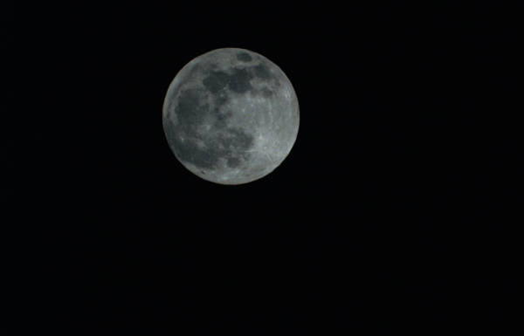
Při NOVU je pořadí těles
1. Slunce – Měsíc – Země
2. Měsíc – Slunce – Země
3. Země – Slunce – Měsíc

Slide 10
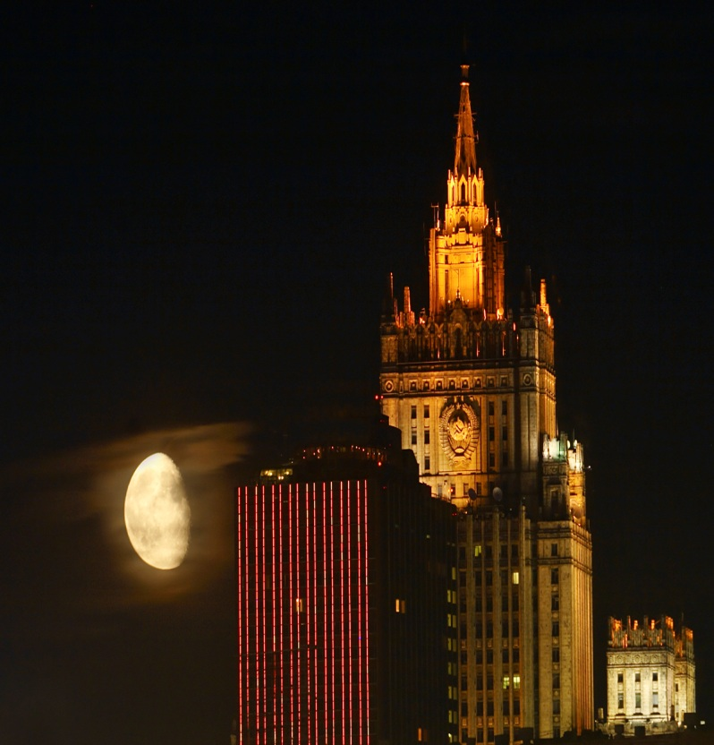
Při ÚPLNÉM ZATMĚNÍ Měsíce je pořadí těles
1. Slunce – Země – Měsíc
2. Slunce – Měsíc – Země
3. Země – Slunce - Měsíc

Slide 11
Anotace
Formát výukového materiálu v digitální podobě | Power Point 2010 (.pptx)
Obsah vzdělávacího materiálu | Vysvětlení, popis, odpovědi žáků
Rozsah vzdělávacího materiálu | Počet obrazovek: 9
Způsob práce žáků | Spolupráce s vyučujícím, výklad vyučujícího
Další poznámky autora | Interaktivní tabule
Zdroje
Zdroje textů a obrázků – klipart: www.office,microsoft.com

